Slide 1
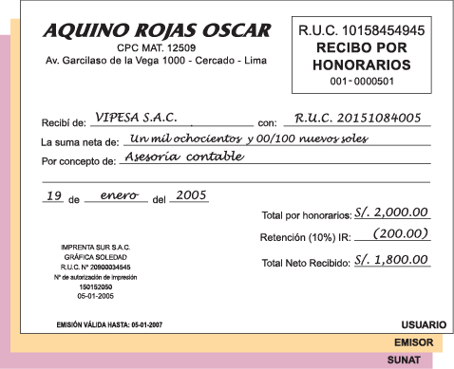
RECIBO POR HONORARIOS
Se entregan:
Por el ejercicio individual de cualquier profesión, arte, ciencia u oficio.
Por todo servicio que genere rentas de cuarta categoría, salvo se trate de ingresos de directores de empresas, albaceas, síndicos, mandatarios y regidores de municipalidades.
Este comprobante vigente deben tener una tercera copia denominada: Factura Negociable

